Slide 1
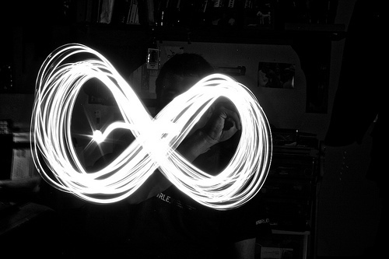
Clínica Psicanalítica: manejo e subjetivações na contemporaneidade
Tema:
Histeria e psicose: as fronteiras da dissociação
Coordenação Alexandre Simões
ALEXANDRE SIMÕES
® Todos os direitos de autor reservados.

Slide 2
Desde os anos 1950, com a proposta da forclusão do Nome-do-Pai, elaborada por Jacques Lacan, apreendemos o que antes não tínhamos na clínica psicanalítica:
um nítido separador entre os mecanismos de subjetivação da neurose e da psicose, na medida em que uma das primeiras exigências da demarcação da psicose é a manifestação da ausência radical do Nome-do-Pai.

Slide 3
Todavia, é perfeitamente possível que nos deparemos com situações clínicas de nítido enlouquecimento (com uma vasta sintomatologia)
sem que haja nenhum traço da forclusão do Nome-do-pai.

Slide 4
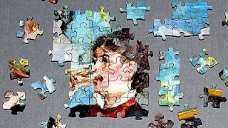
Daí, podemos obter algumas diretrizes:
A forclusão do Nome-do-pai não é uma condição imprescindível para o enlouquecimento, ainda que o seja para a estruturação da psicose;
b) Logo, enlouquecimento e psicose são circunstâncias clínicas que não se recobrem;

Slide 5

Isto torna perfeitamente possível que as implicações da forclusão sejam ausentes em muitos pacientes que, a despeito disto, são delirantes

Slide 6


c) O neurótico usualmente queixa-se do Pai, isto é, ele sempre denuncia que o Pai nunca está muito bem localizado, sempre tem alguma deficiência ou porta a marca da impostura;
d) Logo, a indicação do declínio (ou até mesmo da falta) do Pai não é um critério seguro para a localização da ausência radical de inscrição da operação paterna por meio dos significantes;

Slide 7
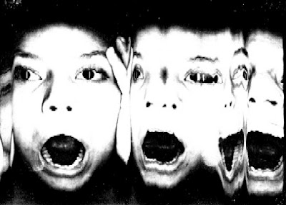
Isto nos conduz a considerar, pois, a presença da loucura histérica na clínica, distinta das psicoses dissociativas.

Slide 8
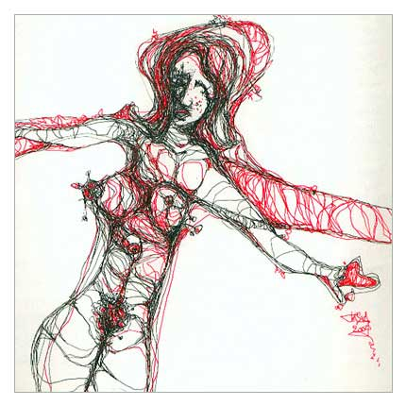
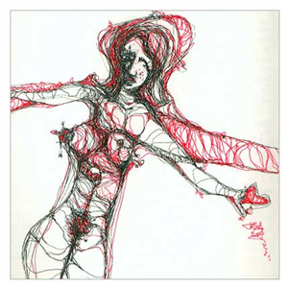
Fragmento Clínico:
Uma jovem, com pouco mais de vinte anos de idade, chega ao meu consultório após ter permanecido por aproximadamente 40 dias em uma internação psiquiátrica.
Foi o primeiro episódio deste tipo ocorrido em sua vida.
O que a levou à internação teria sido, tal como ela me descreveu, “algo bastante intenso”. Ocorrida a recente alta, uma de suas principais preocupações referia-se a uma possível reincidência do episódio.

Slide 9
Duas semanas antes da internação, a paciente encontrava-se muito ansiosa. Afinal, a conclusão de seu curso universitário estava se aproximando e ela se via cada vez mais envolvida com os preparativos.
A atmosfera da inquietude estava se adensando.

Slide 10
Ao lado disso, a paciente já estava bem envolvida, há pelo menos 4 anos, com um uso intenso de maconha (seu círculo de amizades e o namorado estavam muito associados a este uso).
Tal como a paciente veio a se dar conta mais tarde, iniciava-se ali um itinerário frenético de festas, uso de bebidas alcóolicas, experimentação eventual de algumas outras drogas, uso exacerbado da internet (principalmente portais e programas de comunicação: orkut, twitter, msn, facebook, etc.)

Slide 11
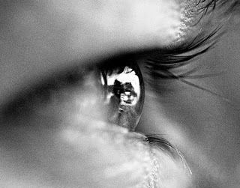
Esta presença do excesso e de sua continuidade chegou ao ápice na proximidade de um evento preparatório para a formatura.
Três dias antes, a paciente encontrava-se tomada por um taquipsiquismo, tendo chegado a intensificar o uso de maconha, os contatos e mensagens telefônicos com suas colegas e a sua presença nos sites de interação. Segundo a paciente, ela ficou “ligada” por três dias e três noites consecutivos. Sono, alimentação, outros investimentos que não os relacionados à formatura e aos preparativos para este evento foram suspensos. A paciente chegou à exaustão.

Slide 12


Esta experiência gozosa foi o suficiente para que surgissem uma série de sintomas bem expressivos:
Ideações delirantes (nas quais seus parentes eram associados à nova presidente do Brasil), vivências de estranheza, extrema angústia, aceleração do pensamento e logorréia foram alguns dos fenômenos que conduziram sua família a lhe internar.

Slide 13
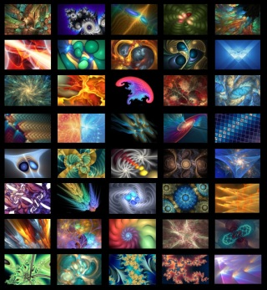
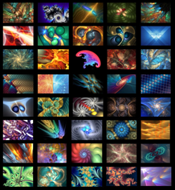

A posição subjetiva do histérico comporta uma forma específica de gozo;
Tal como já apontamos, o conceito de gozo nos remete para experiências nas quais há uma interação entre prazer e sofrimento e que assim nos expõem, sobretudo,
o modo de divisão do sujeito.

Slide 14
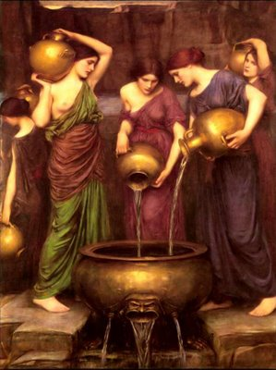
Gozo:
aquilo que não se deixa apreender totalmente; ele está sempre transbordando, extravasando, escapando como um tonel das Danaides

Slide 15


Em meio a sintomatologia apresentada pela paciente, vale destacar a forte impressão que ela portava sobre a sua vulnerabilidade:
ela não parava de sentir a proximidade de uma iminente ruína.

Slide 16

Inclusive, quando a paciente chegou ao meu consultório (poucas horas depois de receber alta hospitalar), ela ainda apresentava alguns fenômenos bem curiosos, que persistiram durante as duas semanas seguintes.
Por exemplo, ela tinha a forte impressão de já ter sido tratada por mim quando criança e que agora seria uma espécie de retorno. Em outra sessão, realizando vários trocadilhos e com muito humor, disse-me que eu estava vestido igual ao Paulo Coelho.
Eram os primeiros significantes envolvendo a transferência.

Slide 17
A paciente, durante a internação, foi medicada como psicótica. Após a alta - e ela ainda se encontra com o apoio psicofarmacológico - a medicação persistiu, com poucas alterações, até o presente momento.
Passadas três semanas desde sua chegada ao analista, o quadro clínico da paciente estava totalmente limpo, em relação às manifestações semiológicas de sua chegada.

Slide 18
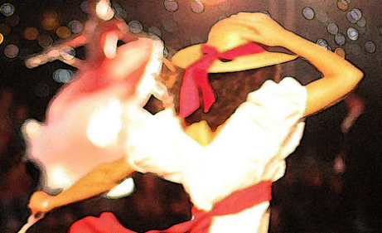
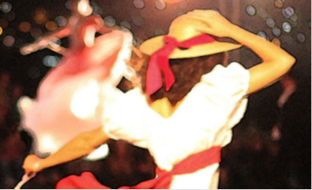
O uso de maconha foi inteiramente suspenso. Isto se manteve até três meses após a saída da internação. Depois, o uso se reinstalou, mas em uma medida bem diferente da qual a paciente estava acostumada. O uso de álcool é praticamente inexistente.
O curso superior, que não se completou no momento esperado; foi concluído somente no semestre seguinte.
Passada a crise do enlouquecimento histérico, a paciente se encontra em um momento da análise no qual ela se interroga (como se houvesse aí um enigma, uma incógnita de difícil resolução) sobre o amor e sua própria falta:
“por que eu não consigo arrumar um namorado?”

Slide 19

Até lá!
Acesso a este conteúdo:
www.alexandresimoes.com.br
ALEXANDRE SIMÕES
® Todos os direitos de autor reservados.

